Slide 1
第8讲 条件极值
1一个约束条件极值问题
2 多个约束的条件极值问题

Slide 2
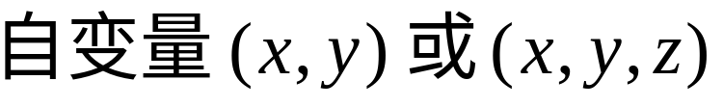
概 述
不受约束.
因此这种极值又称为无约束极值．
但是在应用中更常见的情形是：
受到若干条件的限制．
在对于自变量的某些限制下求
函数极值称为条件极值问题．
求解条件极值问题不能直接沿用求局部极值的方法．
德国数学家拉格朗日创造了一种方法：
他通过引进
拉格朗日乘子，
将条件极值问题化为无约束极值问题．

Slide 3
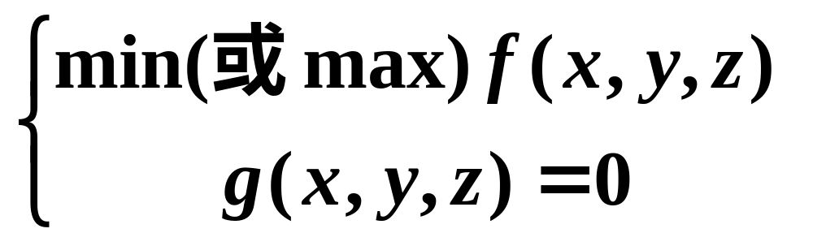
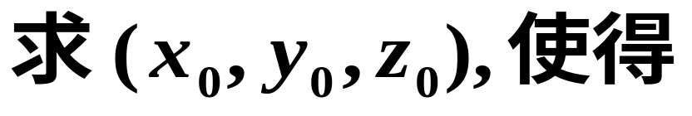
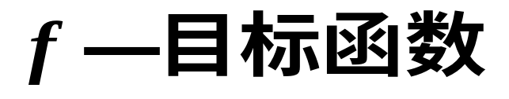
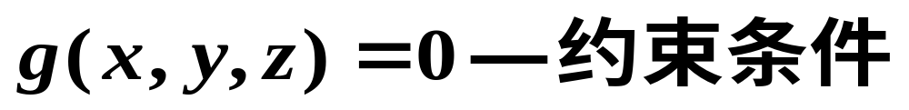
条件极值
问题1

Slide 4
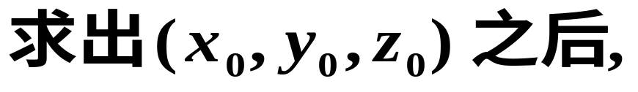

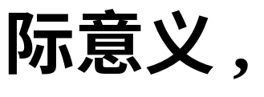
拉格朗日乘子法
问题1
构造(拉格朗日)辅助函数

Slide 5
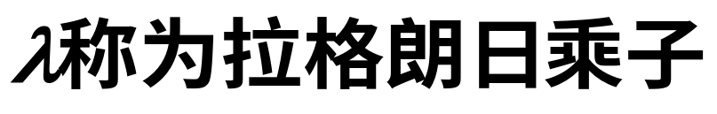
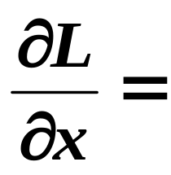
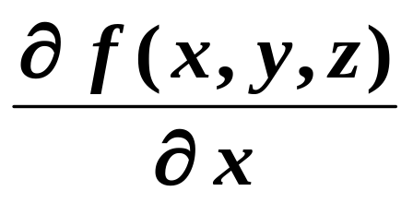
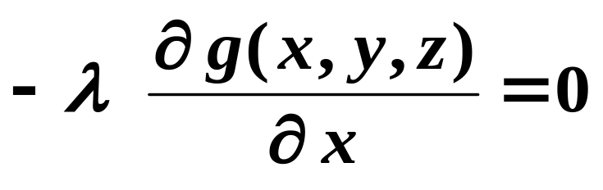
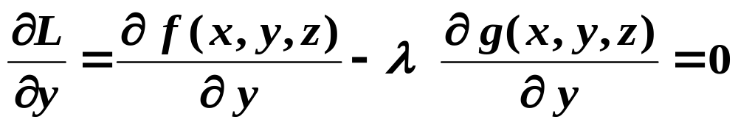

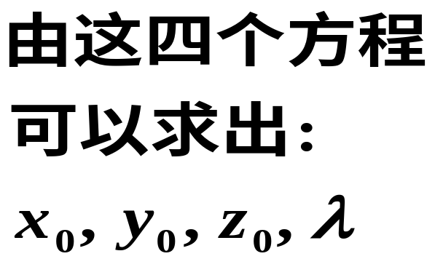
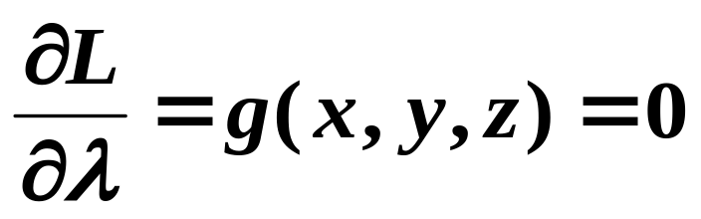
求辅助函数的驻点

Slide 6
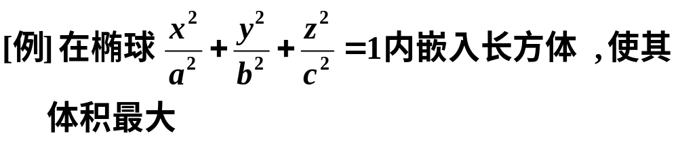
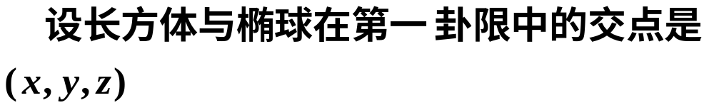

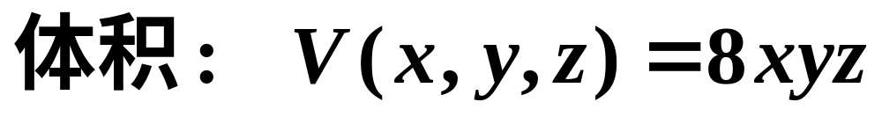

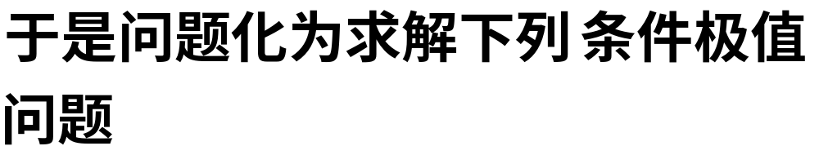
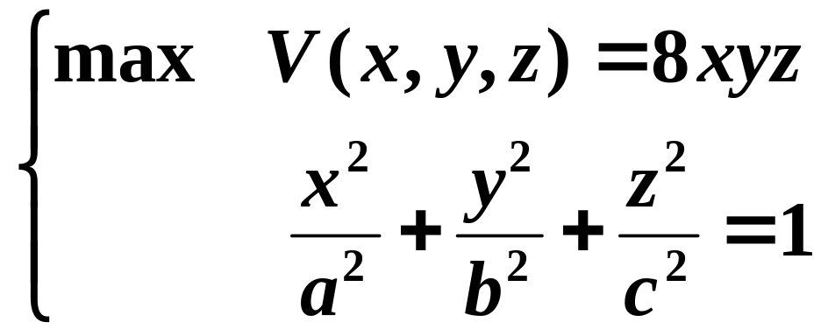

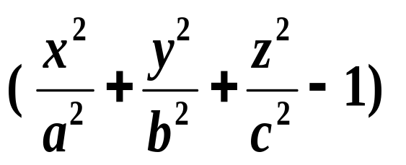
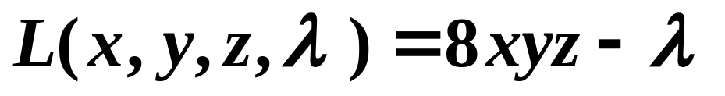
[解]
令

Slide 7
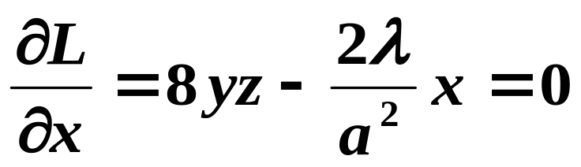
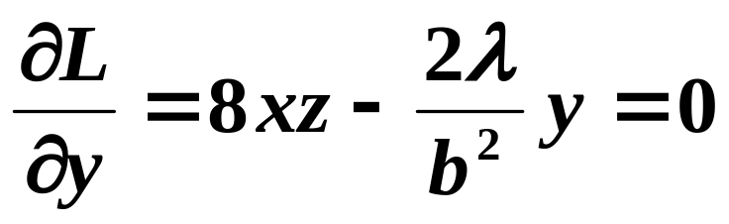
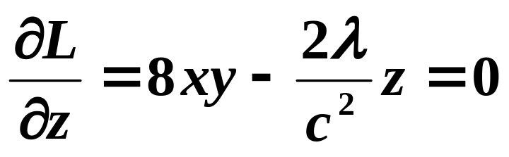
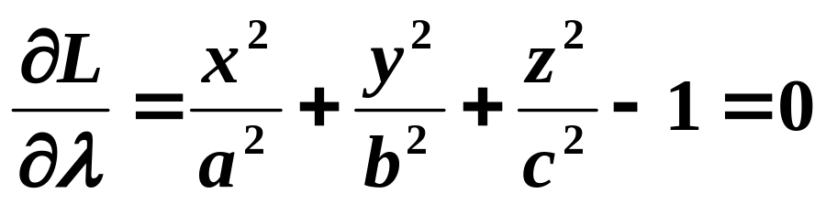
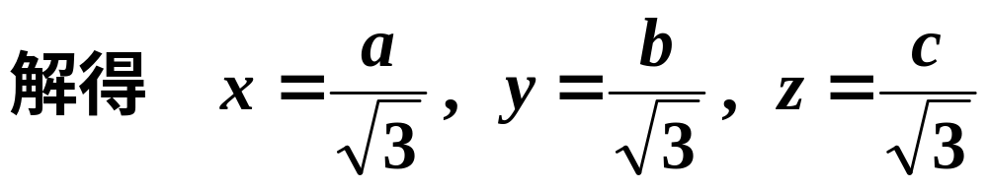
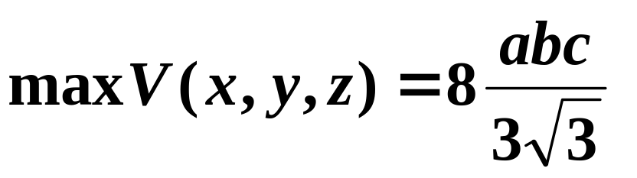
令
长方体的最大体积一定存在，且拉格朗日函数的驻点唯一，故体积最大值必在该驻点取得。

Slide 8
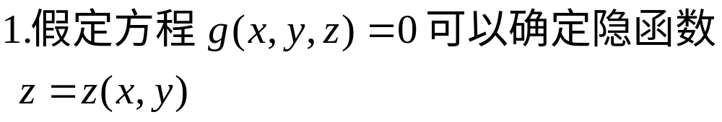
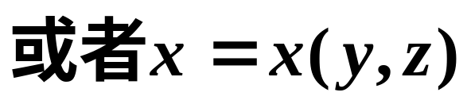
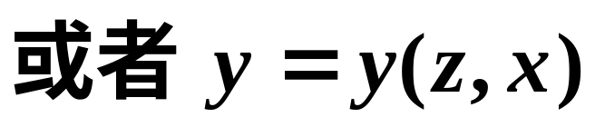
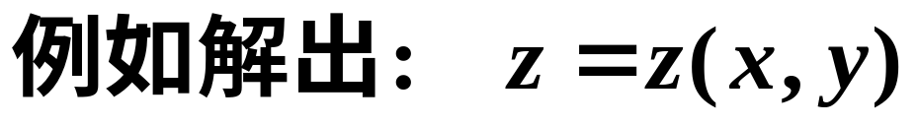
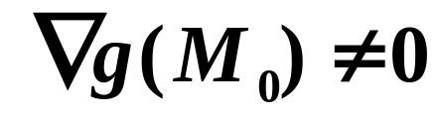
现在我们分析,上面的方法是怎样得到的？
思路1: 化为无条件极值,用老方法

Slide 9
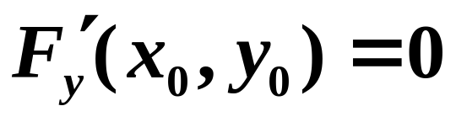
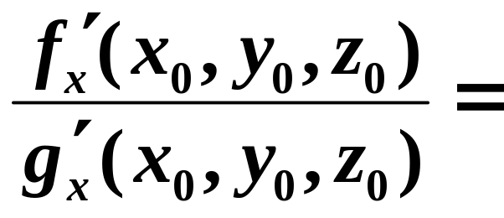
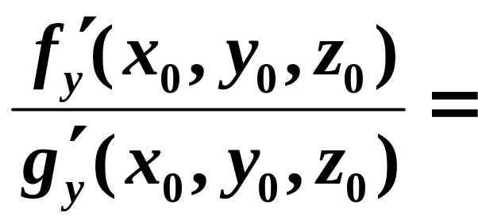
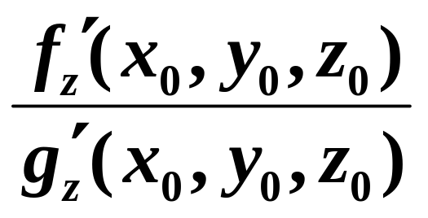
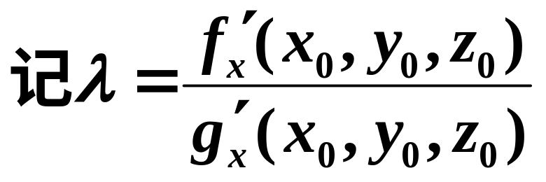
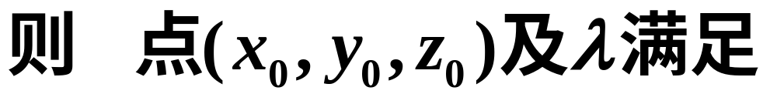

Slide 10
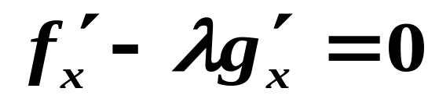
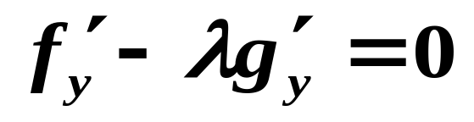
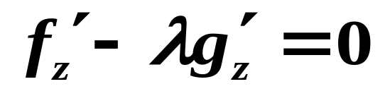
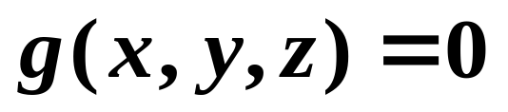


Slide 11
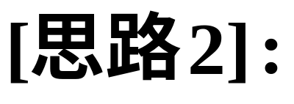
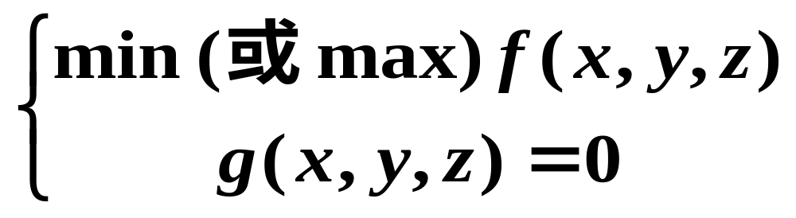
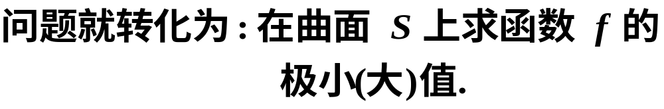
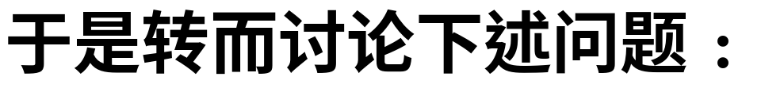
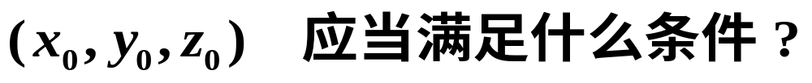

Slide 12
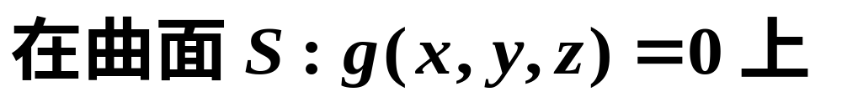
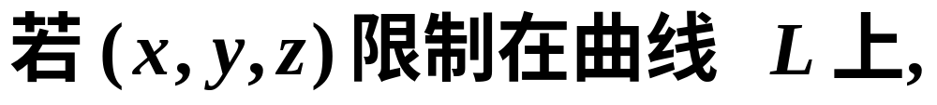
考虑一个更加简单的问题

Slide 13
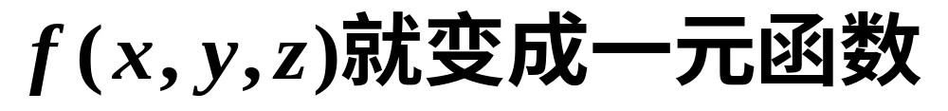







Slide 14



由此又推出

Slide 15






再加上约束条件
上述四个方程恰好是拉格朗日函数的
四个偏导数等于零。

Slide 16





例
求函数
上的最大值和最小值．
解
这是个条件极值问题：

Slide 17

作辅助函数：
求偏导数，列方程组：

Slide 18




最大和最小特征值就是二次函数的条件最大和最小值.

Slide 19




例5
满足等式

Slide 20





解题思路
用条件极值方法证明不等式
的思路是：

Slide 21



证明
研究条件极值问题：
辅助函数：
列方程组

Slide 22









求解上述方程组得到：
此时
上述结果表明：

Slide 23







[例6]求证
[解]
证明思路
只需证明
于是考虑条件极值问题

Slide 24










列方程
………………

Slide 25
3 多个约束的条件极值问题

Slide 26






Slide 27






多约束条件极值问题的解法：
构造辅助函数：
列方程组：

Slide 28








例
求解条件极值问题：
解
辅助函数
列方程组：

Slide 29





5
两个约束方程
经过第一卦限，
并且向第二和第四卦限无限伸展.

Slide 30





并且最大值不等于零.
由方程组5得到：
这显然不是问题的答案！
因此可以假设
解方程组5得到：
5
这就是条件最大值．

Slide 31


一般情况

Slide 32
关于多元函数的最值处理方式跟
一元函数情形相同。

Slide 33









[例3]
[解]

Slide 34















Slide 35



思考题：（利用条件极值）

